Slide 1
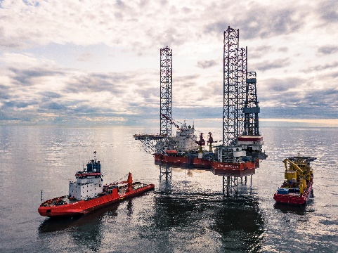
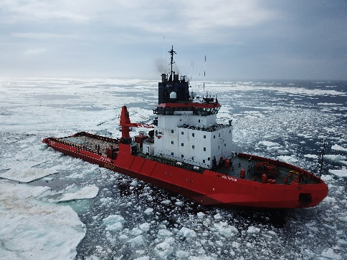
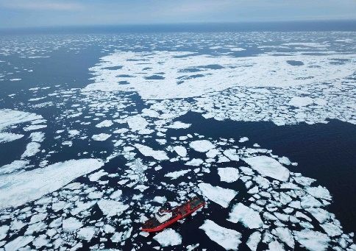
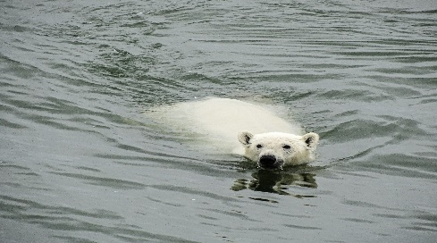
Опыт ООО «Газпром геологоразведка» по организации и проведению геологоразведочных работ в Арктическом шельфе
2019

Slide 2


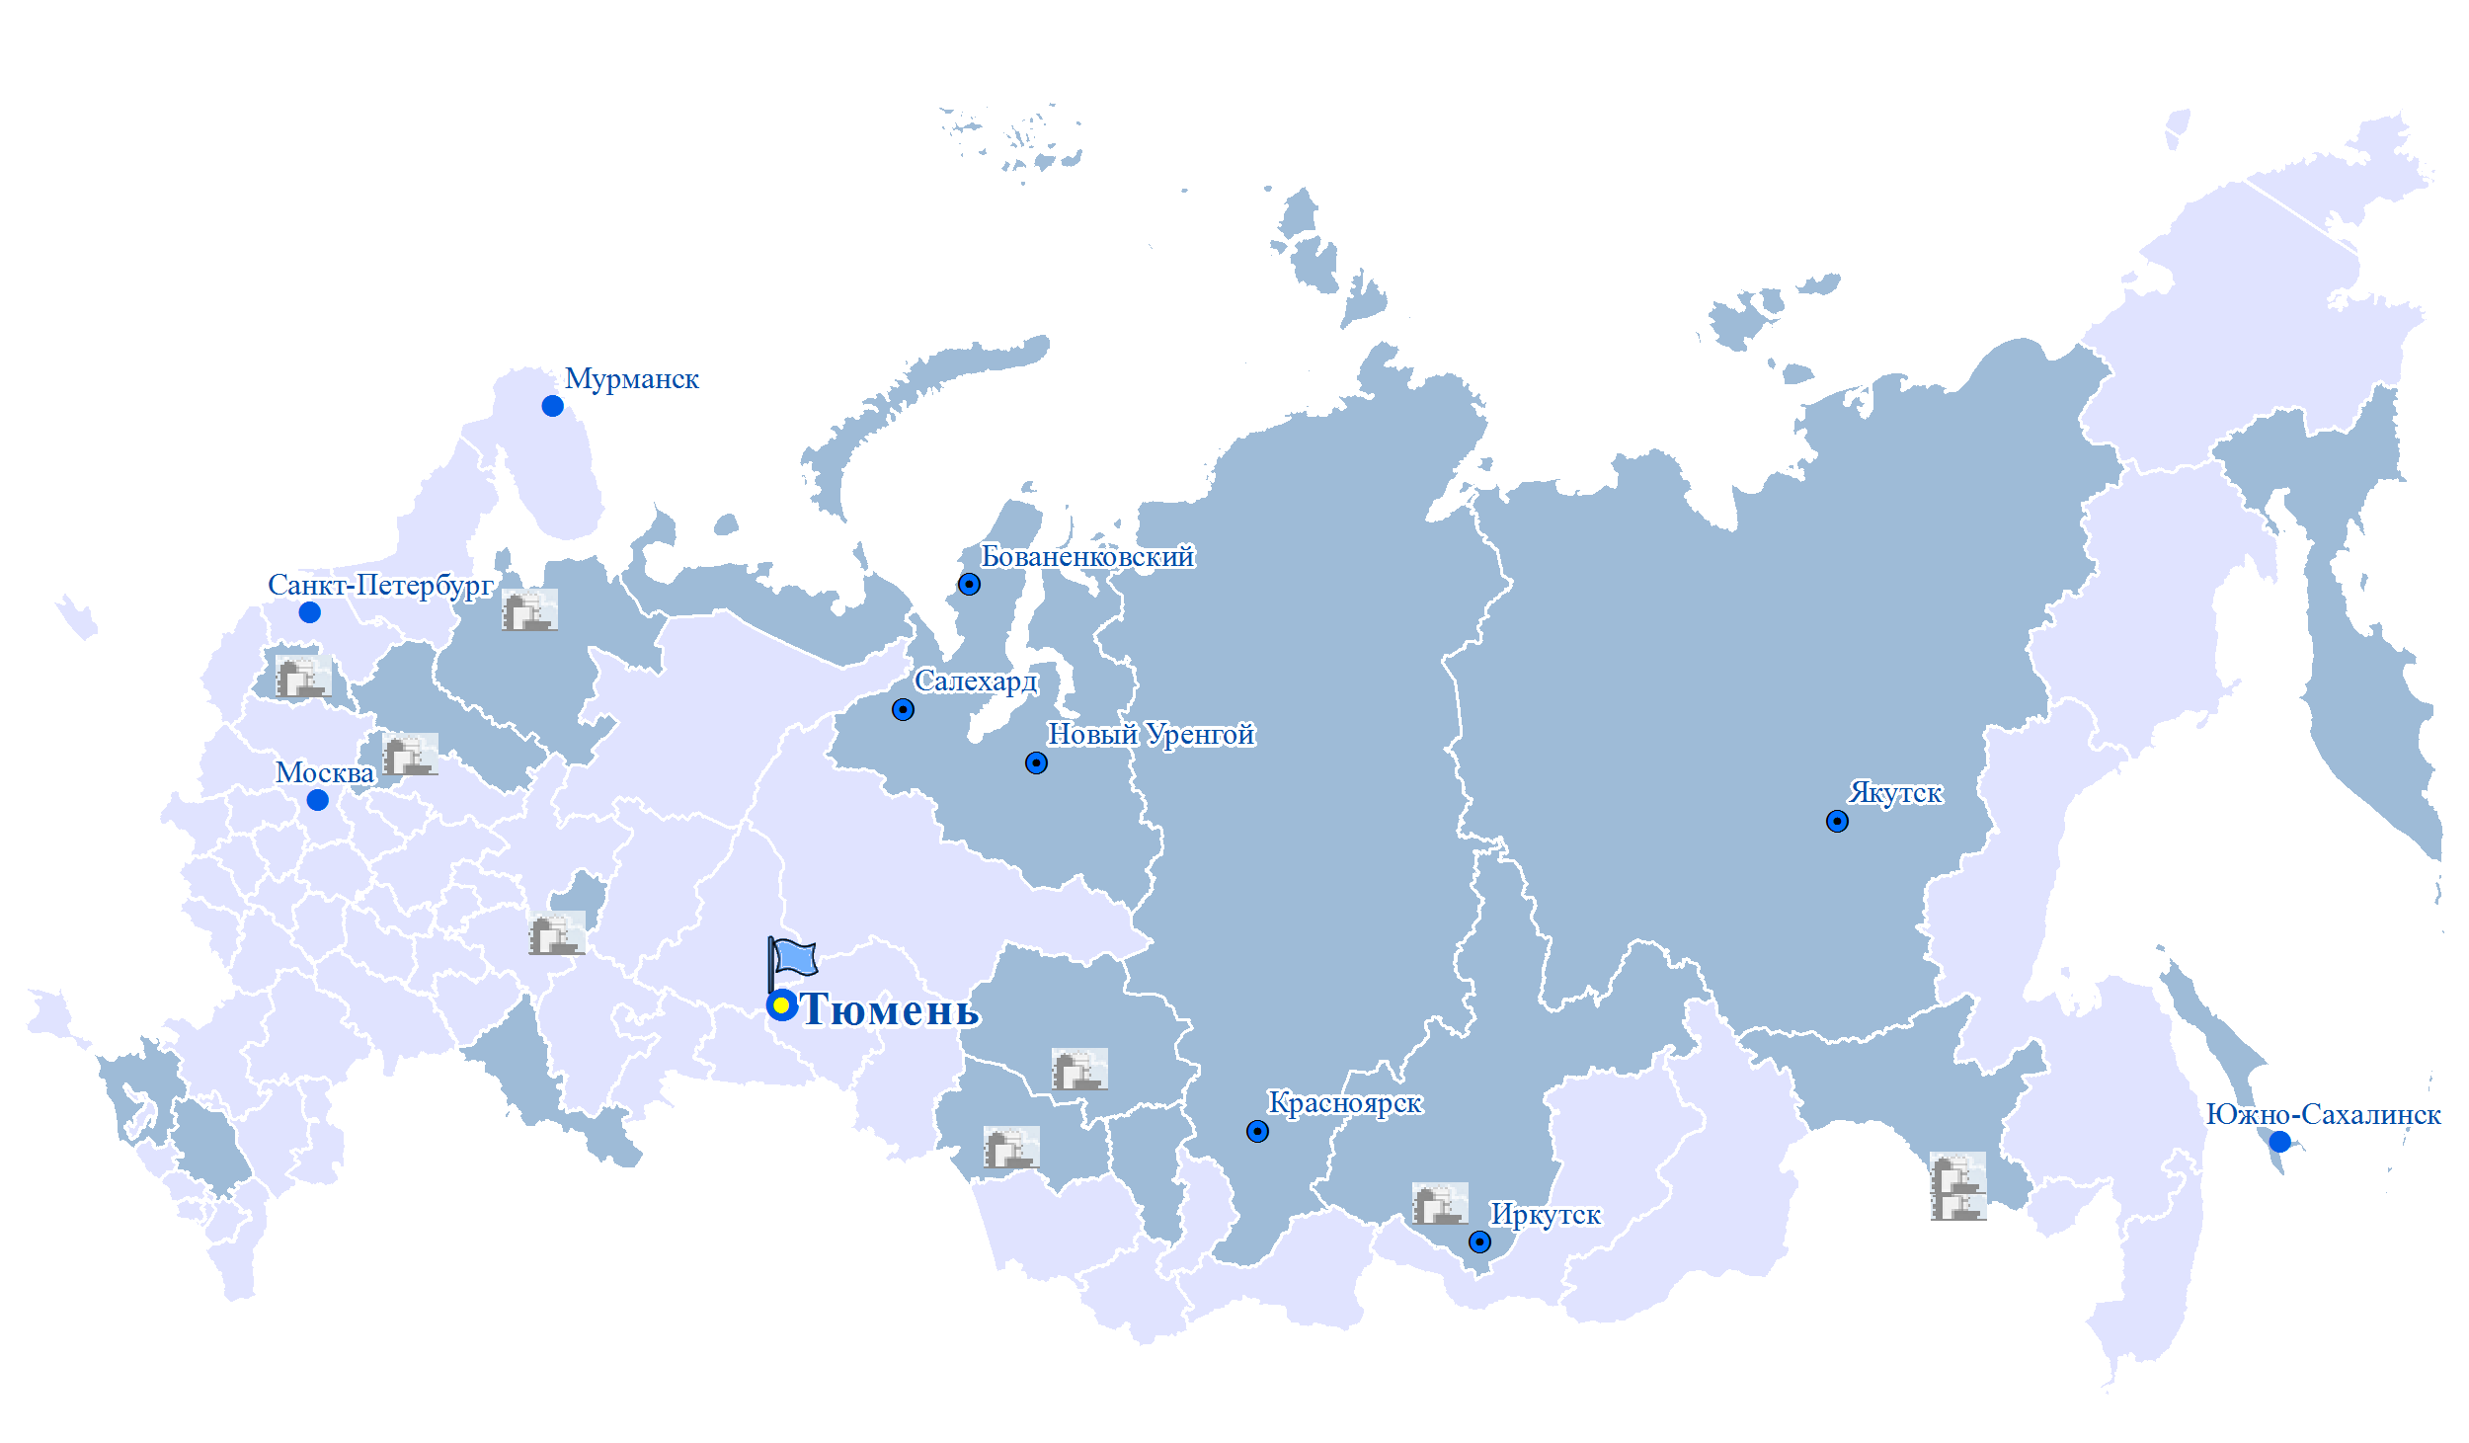


География присутствия ООО «Газпром геологоразведка»
74
19
лицензионных участка в
лицензионный участок
по состоянию на 01.07.2019
Арктическом шельфе
Территориальные управления:
- по организации ГРР на суше
- по организации ГРР на шельфе
- по организации ГРР на суше и на шельфе
8
территориальных управлений
13
лицензионных участков
Головной офис в г. Тюмень
для подземного хранения газа
Notes:
ПЕРЕКРАСИТЬ ЗНАЧКИ НА КАРТЕ (Савченко, перекрасила) - Мне кажется, надо чуток крупнее их сделать

Slide 3
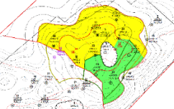

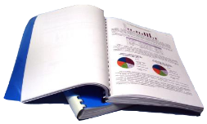

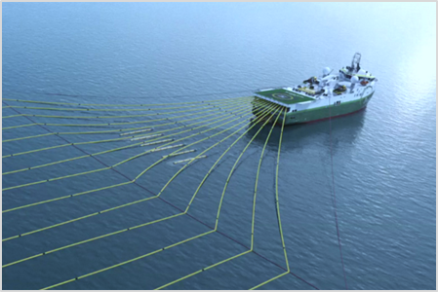
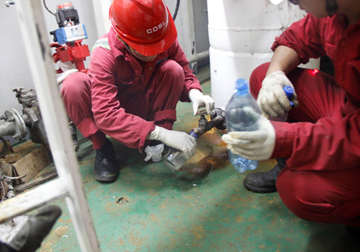
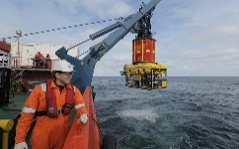
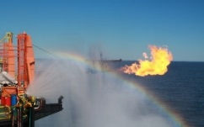
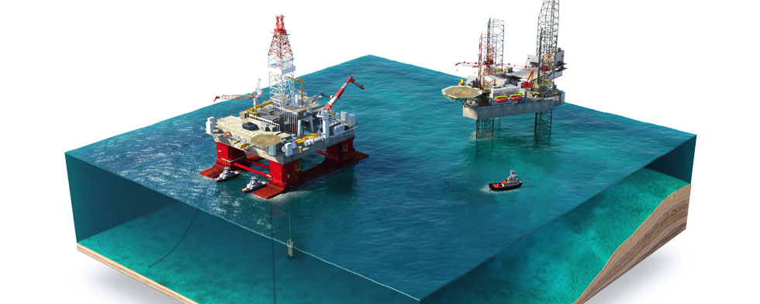

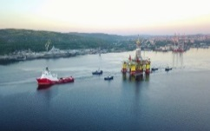
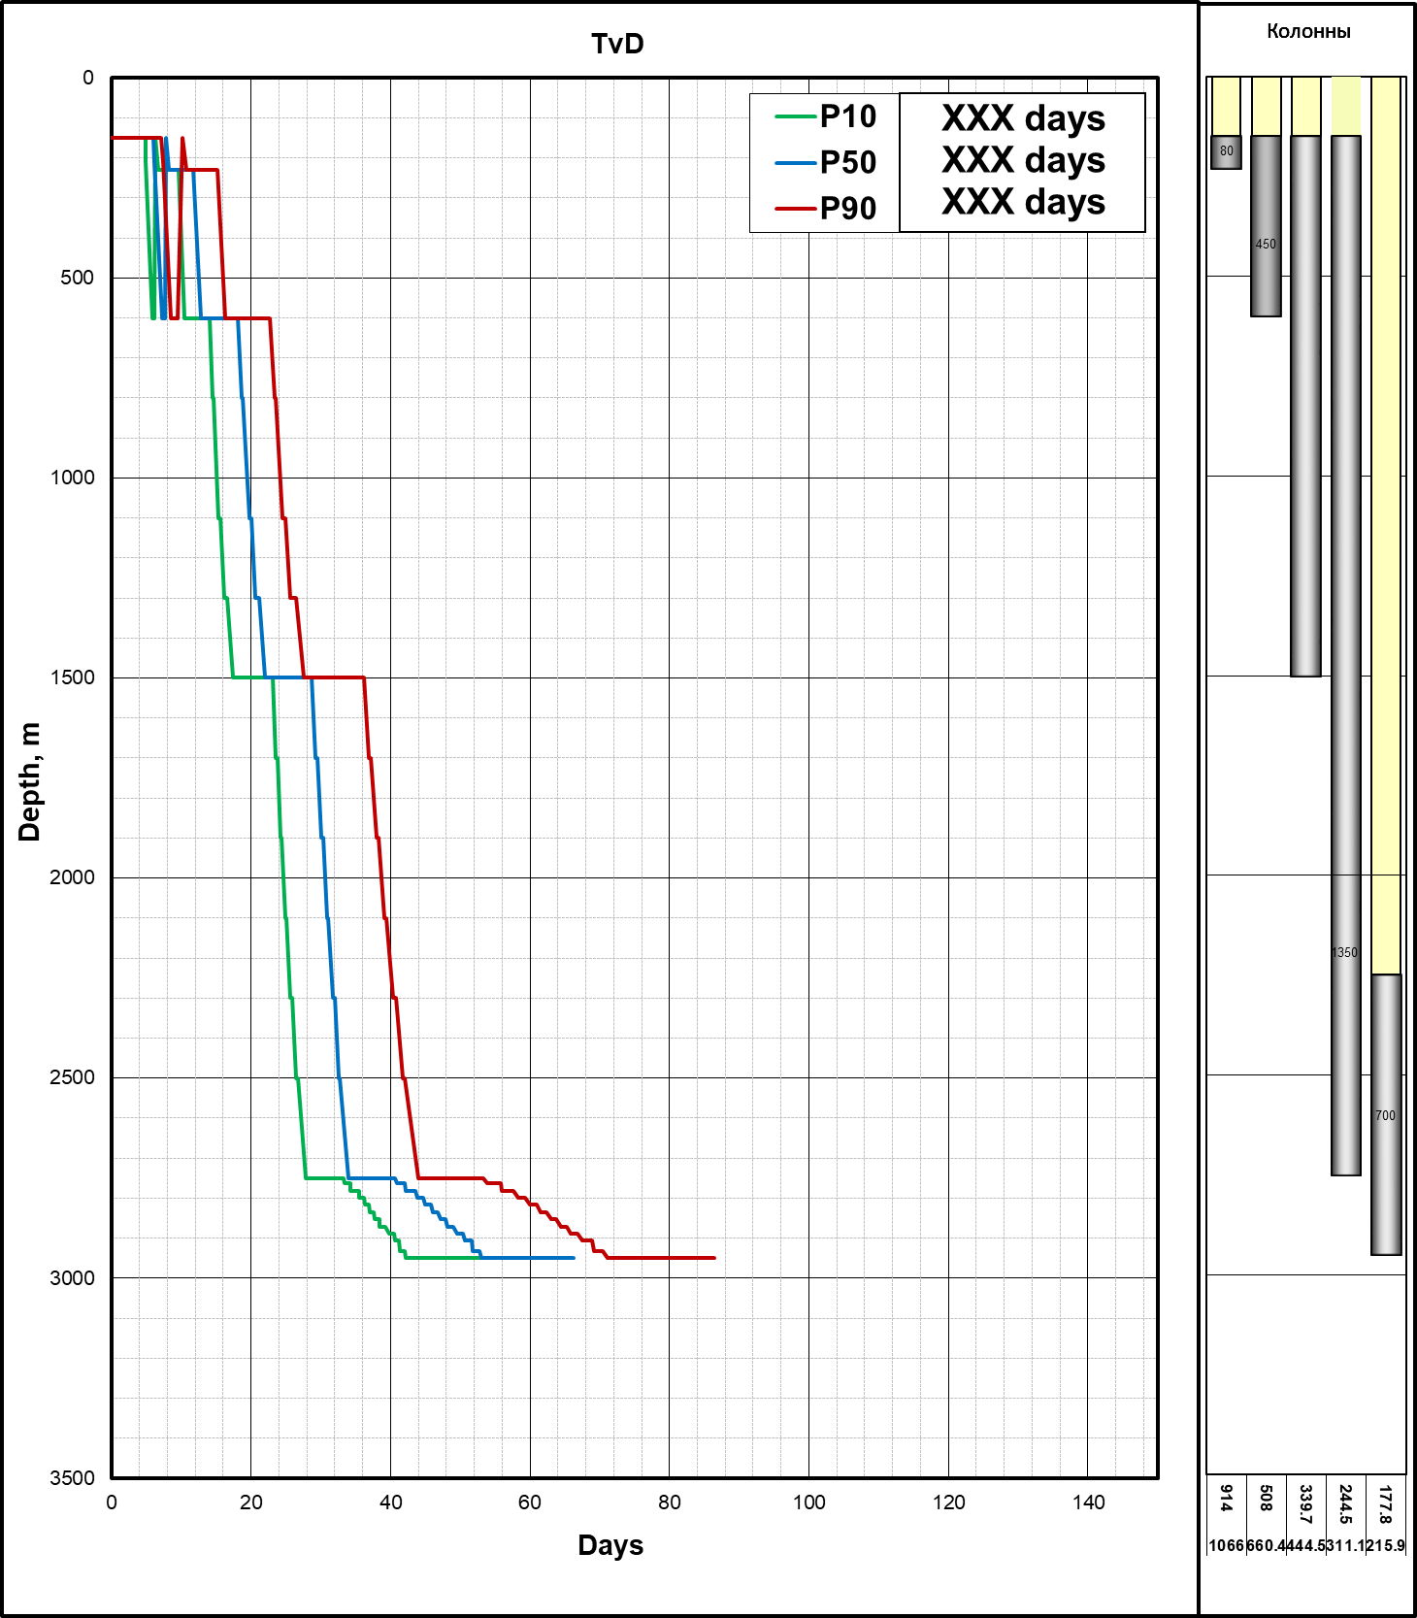
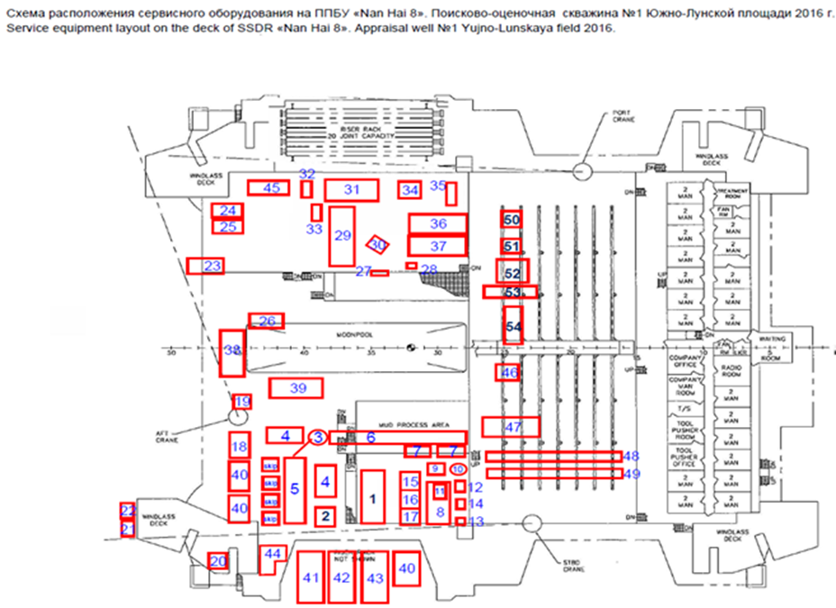
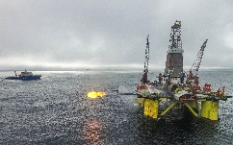

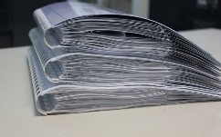
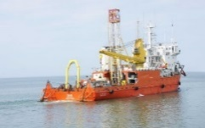
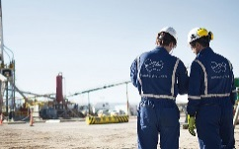
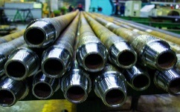
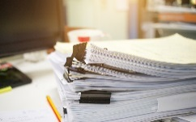
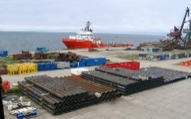
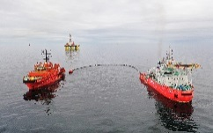
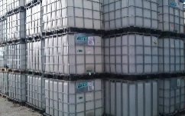
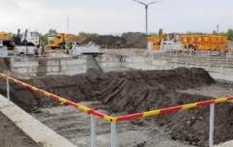
ООО «Газпром геологоразведка» обеспечивает централизованное проведение ГРР на шельфовых объектах
Планирование лицензирования
Начало процесса
ТЭПы, Проекты
ГРР на шельфе
Подсчет запасов
Формирование
дел скважин
Сейсморазведочные работы
Экологический мониторинг
Инженерные
изыскания
Строительство скважин
Разработка
Программы экологического мониторинга
Разработка предпроектных технических
решений «Basis of design»
Перегон БУ
Модификация БУ
Выбор БУ
Контракты
с АВО
Разработка проектной документации
Выбор нефтесервисных компаний
Закупка материалов и оборудования длительной поставки
Разработка проекта перегона и постановки БУ
Выбор БПТО
Выбор судов
обеспечения
Выбор полигона для утилизации отходов
Аренда контейнеров

Slide 4
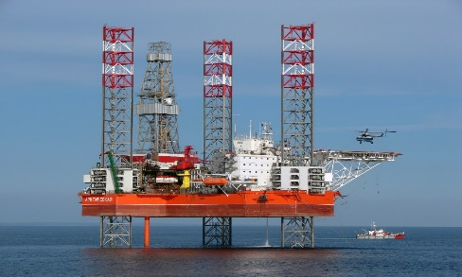
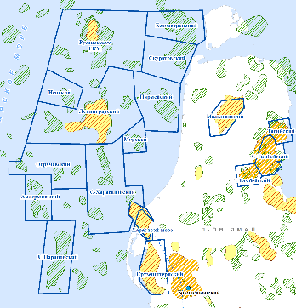
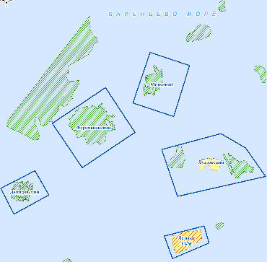
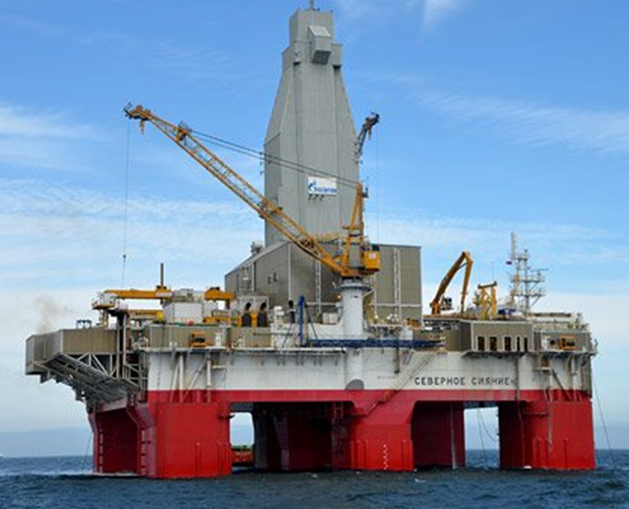

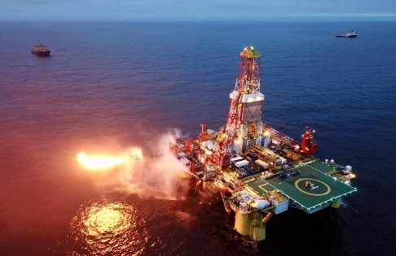
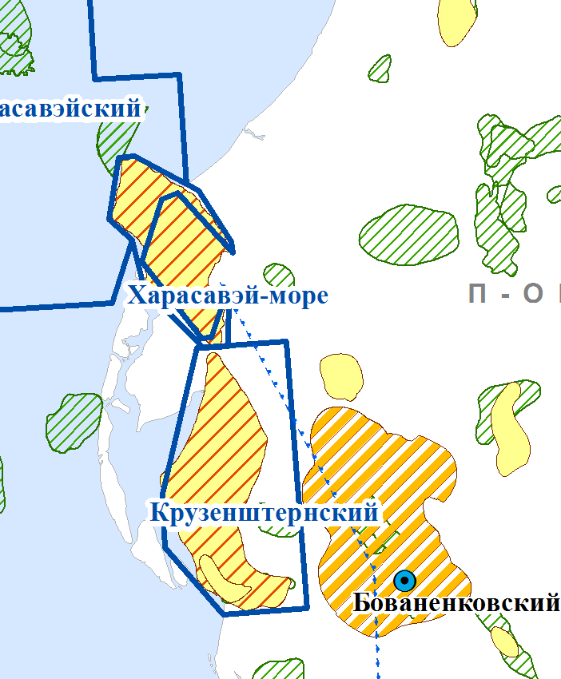
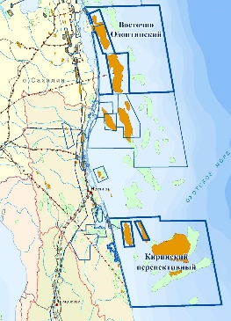
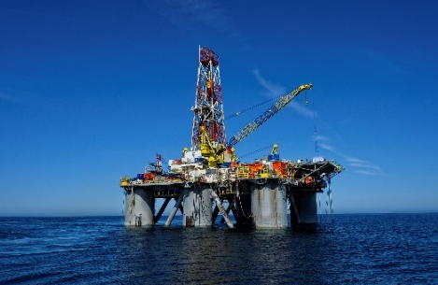
8 лет - опыт работы ООО «Газпром геологоразведка» на шельфовых проектах. Объемы выполненных ГРР
Карское море
Баренцево море
Участков
Участков
11
5
!
шт.
шт.
открыто 2 месторождения
им. В.А. Динкова
Нярмейское
2D
6 450 пог.км
3D
20 475 км²
2D
0 пог.км
3D
12 450 км²
3 шт.
870,0 млрд т у.т
0
55,6 млрд т у.т
Обско-Тазовское
мелководье и Приямальский шельф
Охотское море
Участка
Участка
4
3
шт.
!
шт.
открыто 1 месторождение
Южно- Лунское
2D
0 пог.км
3D
4 285,7 км²
2D
8 000 пог.км
3D
10 307 км²
4 шт.
613, 4 млрд т у.т
12 шт.
968,2 млрд т у.т
Notes:
1. Вставить карту по КРУЗУ (Обская губа) - готово
2. Указать открытые месторождения Карского моря - готово (Ленинградское – открыто до ГГР, Нярмейское – ГГР, Месторождение им. А.В. Динкова (После защиты запасов в марте 2019 года(Мартын, Ершов)
3. Заполнить объемы ГРР – Уточнить 2Д и 3Д по Крузу (кроме того, уточнить,все-таки показываем полностью шельф Ямала (Обская, Тазовская) либо только КРУЗ – тогда это формально Байдарацкая губа)

Slide 5


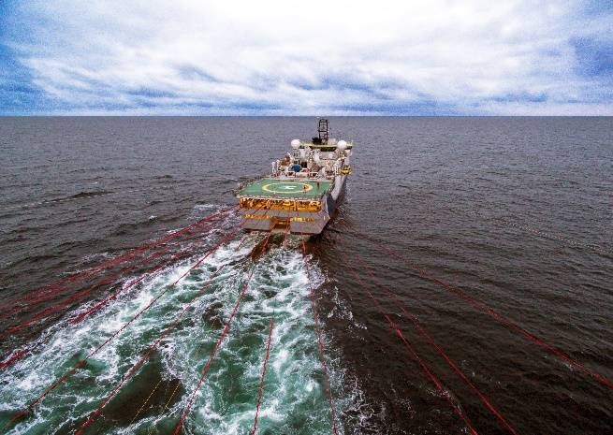
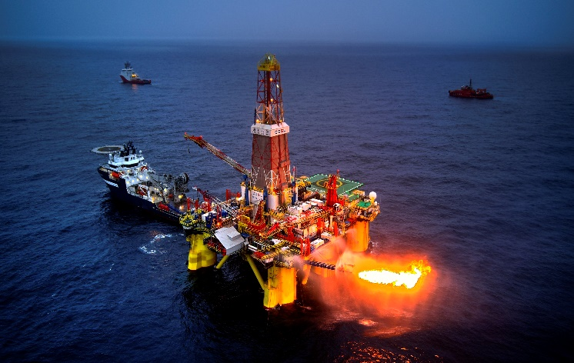
Основные достижения на Арктическом континентальном шельфе РФ (Карское и Баренцево моря)
Рекордные показатели для российских компаний, осуществляющих деятельность на шельфе РФ
870
прирост запасов
33,0
сейсморазведочные работы 3D
2,0
выполнена буксировка айсберга
млрд м³
тыс. км²
млн. тонн
290
средний прирост запасов на 1 скважину
6,59
поисково-разведочное бурение
50
ежегодно задействуется судов в составе флота
млрд м³
тыс. м
единиц
1
3
2
в сутки
получен дебит природного газа при испытании скважин
законченные строительством скважины
м-я
им. Динкова ГКМ
Нярмейское ГМ
млн м³
шт.
Выполнены рекордные объемы сейсморазведочных работ 3D
33, 0
Открыто уникальное месторождение им. Динкова
463,7
ПАО «Газпром» занимает лидирующую позицию среди отечественных компаний по геологическому изучению недр на континентальном шельфе РФ
млрд м³
тыс. км²
Notes:
Уточнить объемы 3D – готово (в сумме значение по Крузу взято по данным УОГРРШ - 372,2 км2)
Уточнить суммарную проходку – готово (с учетом Круза)
Уточнить какие 3 месторождения - готово

Slide 6
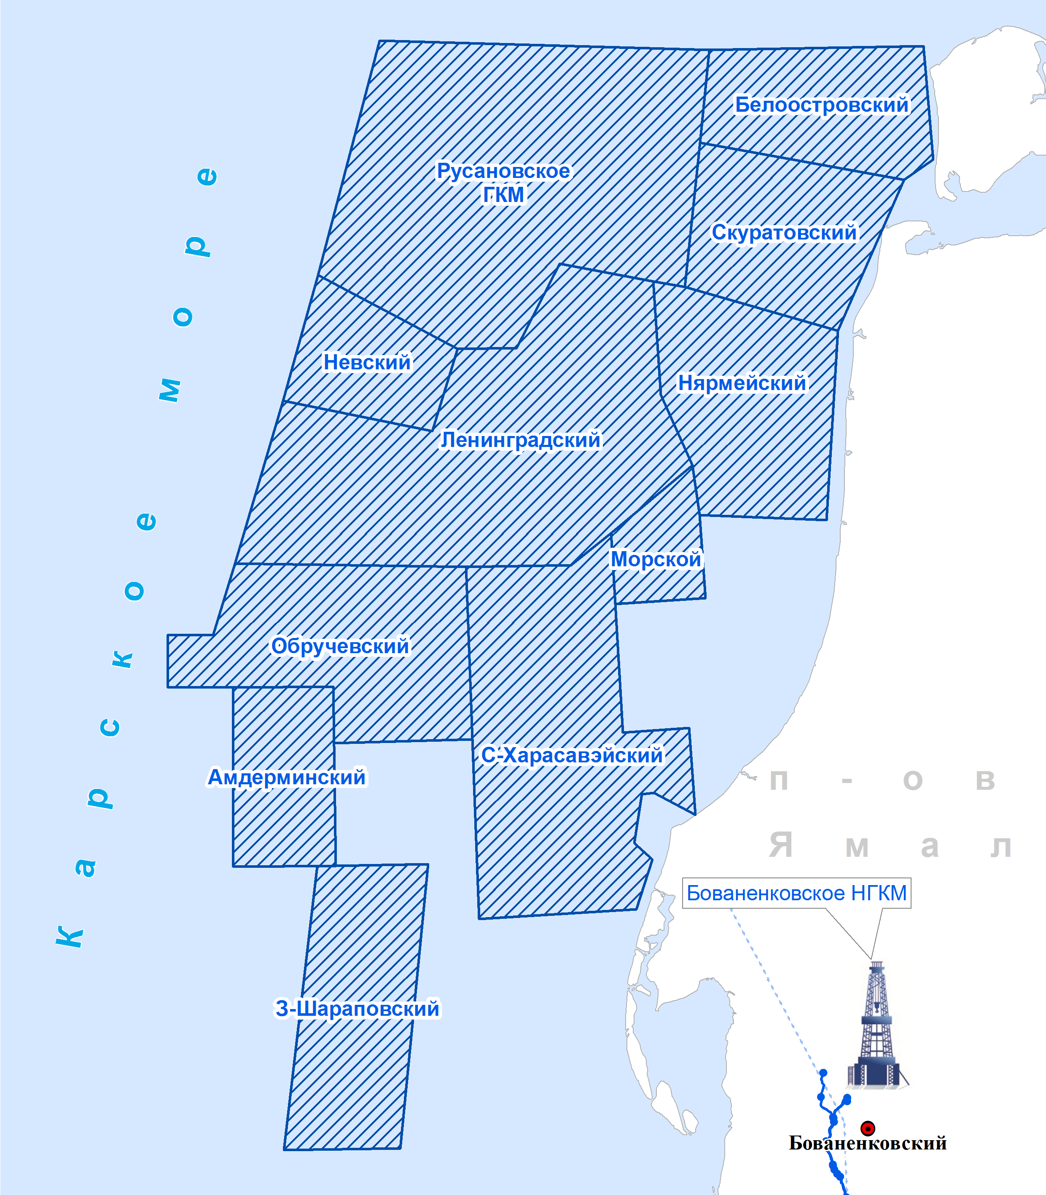
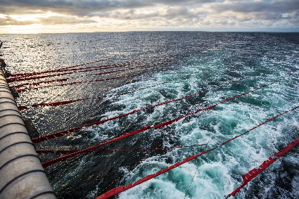


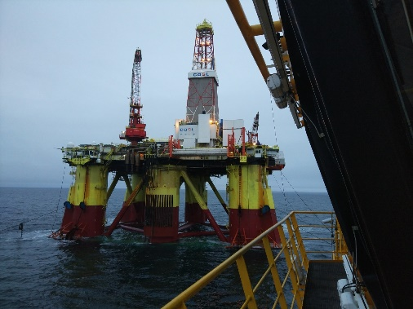
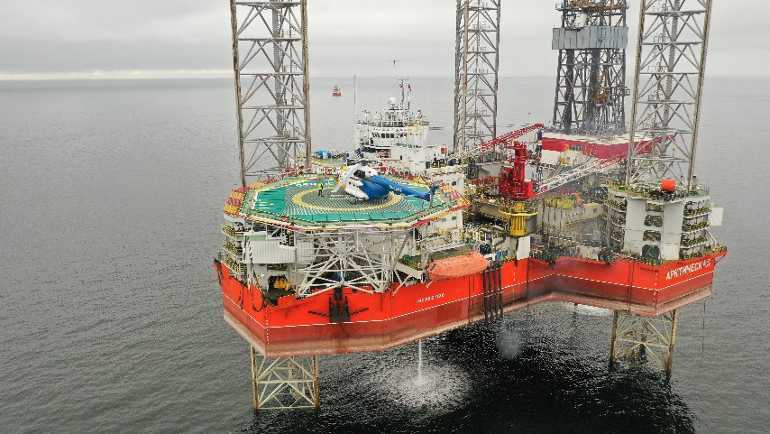
Проведение ГРР в Карском море в 2019 г.
2
лицензионных участка (Ленинградский, Скуратовский)
шт.
Скуратовская №1
1 875
сейсморазведочные работы 3D
(Северо-Харасавейский)
км²
5 000
поисково-разведочное бурение
Ленинградская №4
м
2
строительство скважин
шт.
204,0
ожидаемый прирост запасов
млрд т у.т.
Notes:
1. Вставить карту по КРУЗУ (Обская губа) - готово
2. Указать открытые месторождения Карского моря - готово (Ленинградское – открыто до ГГР, Нярмейское – ГГР, Месторождение им. А.В. Динкова (После защиты запасов в марте 2019 года(Мартын, Ершов)
3. Заполнить объемы ГРР – Уточнить 2Д и 3Д по Крузу (кроме того, уточнить,все-таки показываем полностью шельф Ямала (Обская, Тазовская) либо только КРУЗ – тогда это формально Байдарацкая губа)

Slide 7
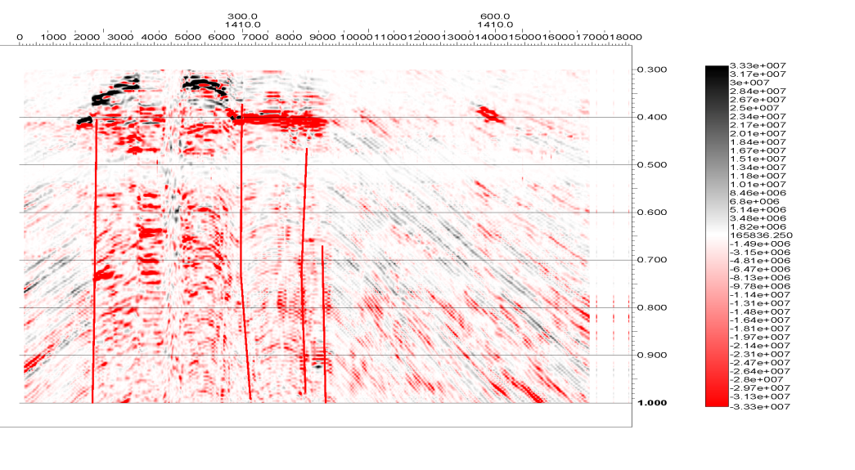

Опыт ООО «Газпром геологоразведка» по проведению инженерных изысканий для постановки буровой установки
Цель
Определение местоположения «точки» скважины для постановки буровой установки
1
Geohazard
2
Площадные инженерные изыскания
3
Детальные
инженерные изыскания
4
Утверждение точки
специальная обработка сейсморазведочных материалов 3D в верхней части разреза
исключение возможных рисков
обеспечение соответствия нормативным требованиям
определение зон распространения основных геологических опасностей
определение безопасных точек расположения устьев скважин
формирование сводной карты геологических опасностей
смещение места заложения скважин
основной и резервной точек заложения скважин
5
Бурение пилотного ствола

Slide 8

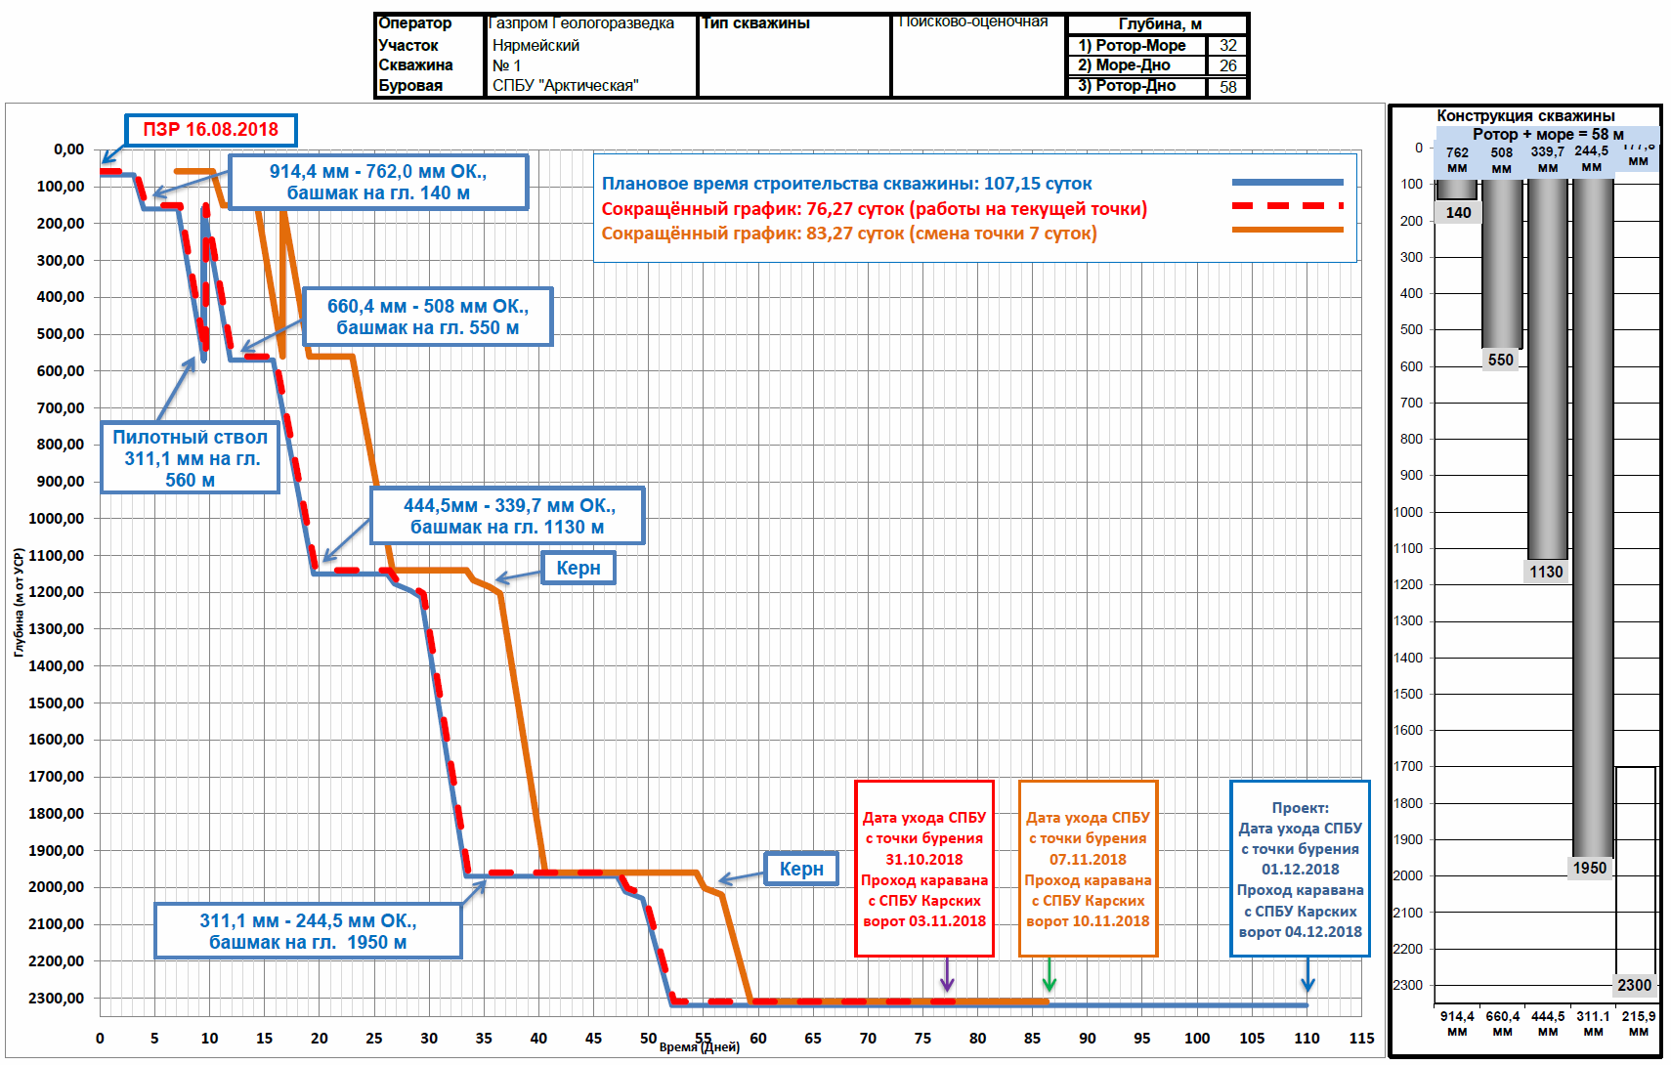
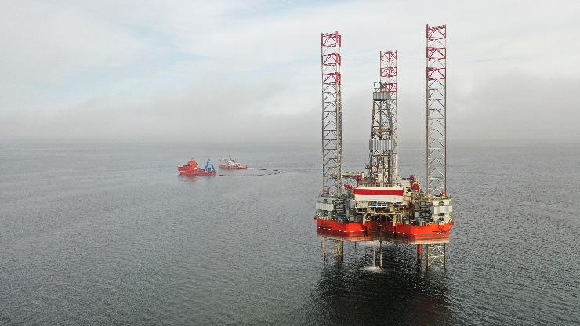
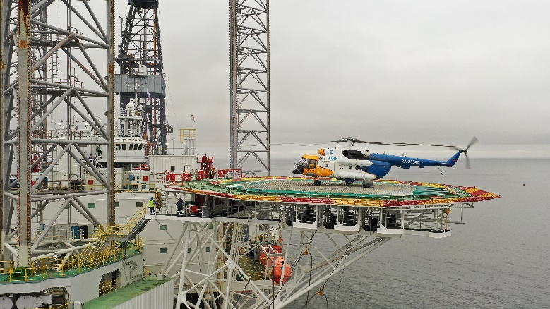
Опыт ООО «Газпром геологоразведка» по организации строительства скважин в Арктическом шельфе
разработка концептуальных технических решений, подготовка проектной документации
обеспечение своевременной закупки материалов и оборудования для ГРР
обеспечение своевременного выполнения сервисных услуг
обеспечение модификации буровой установки и перегон на точку расположения
реализация Программы бурения
За 2 года ООО «Газпром геологоразведка» провела 36 мероприятий по подготовке к строительству скважин
В результате закончено строительством 3 скважины общей проходкой 6 590 м
ППБУ «Северное сияние»

Slide 9
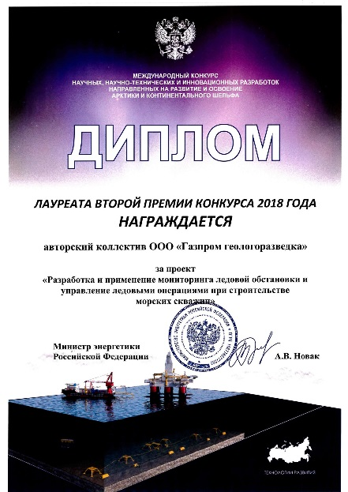
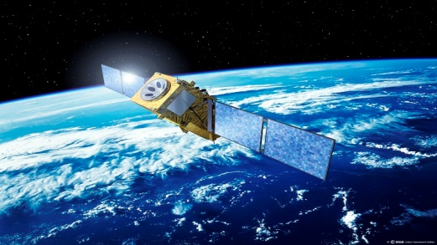
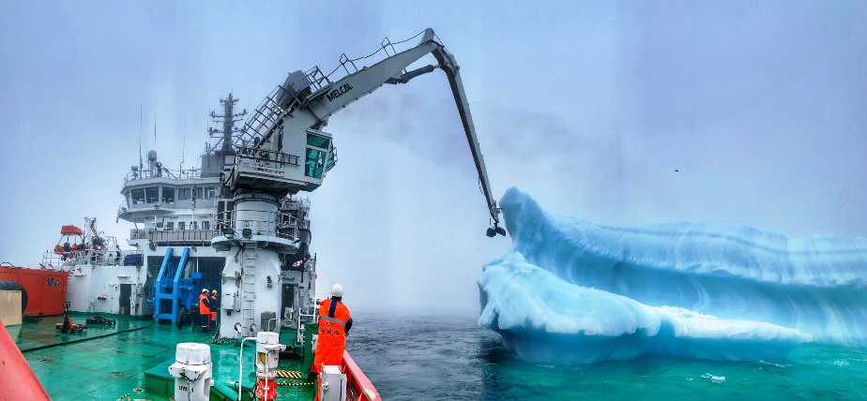
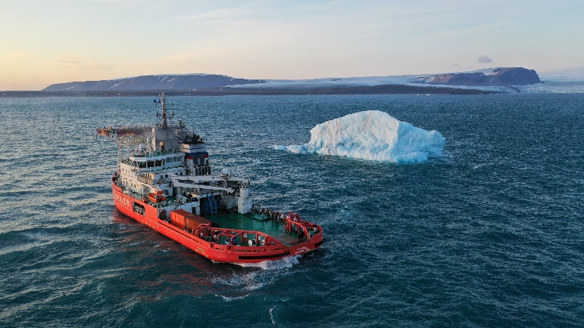
Опыт ООО «Газпром геологоразведка» по проведению мониторинга ледовой обстановки и управления ледовыми операциями на Арктическом шельфе
проведение спутниковой съемки и получение данных на приемную станцию
выявление потенциально опасных объектов, моделирование дрейфа объектов
формирование ежесуточного рапорта и передача данных на суда и ПБУ
проведение мероприятий по ликвидации опасности (изменение траектории движения)
анализ результатов и дополнительные мероприятия
!
За 3 года ООО «Газпром геологоразведка» выявлено 57 потенциально опасных ледовых объектов
В результате отбуксировано 2 айсберга общим объемом 3,5 млн тонн (1 айсберг – весом 2 млн тонн – Отраслевой рекорд)
ППБУ «Северное сияние»

Slide 10
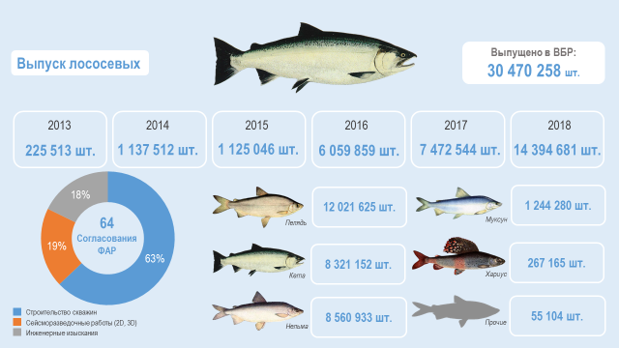
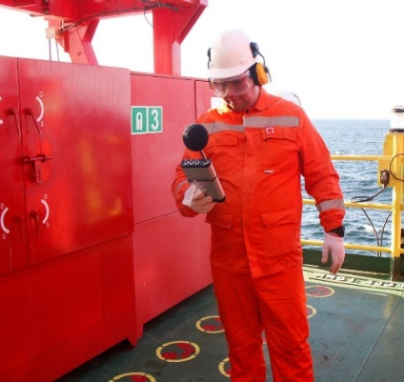
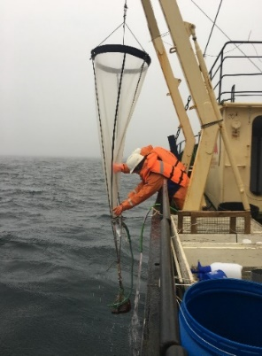


Опыт ООО «Газпром геологоразведка» по проведению экологических мероприятий
мониторинг состояния окружающей среды
обследование устьев скважин
производственный экологический мониторинг и контроль
оценка состояния популяций и определение охранных зон морских млекопитающих в Карском море
разработка мер по прокладке судовых трасс в обход мест обитания Краснокнижных видов
За 5 лет ООО «Газпром геологоразведка» выпустила 94 483 978 молоди
ППБУ «Северное сияние»

Slide 11









Производственный экологический мониторинг в период бурения и испытания (полевой этап)
Контроль экологического состояния окружающей среды в зоне влияния строительных работ путем сбора измерительных данных, их комплексной обработки и анализа
Океанографические исследования
Объекты (компоненты природной среды):
атмосферный воздух;
морские воды и донные отложения;
морская биота и орнитофауна
Исследования
ихтиопланктона
Химико-аналитические исследования компонентов окружающей среды
Исследования макрозообентоса
Исследования
зоопланктона
ХХ Проектных команд

Slide 12
Статистика в области техники безопасности, охраны труда и охраны окружающей среды
Внедрение ООО «Газпром геологоразведка» Политик в области охраны здоровья, труда, окружающей среды, промышленной и пожарной безопасности, ее соблюдение всеми участниками обеспечило достижение следующих положительных результатов
Время, отработанное без происшествий
0 – дни нетрудоспособности в результате травм
0 – количество пострадавших на производстве с временной потерей трудоспособности
0 – количество пострадавших с ограниченной потерей трудоспособности или переведенных на другую работу
0 – количество пострадавших, получивших медицинскую помощь
1 493 404
человек - часов
Тревоги | 2013 | 2014 | 2015 | 2016 | 2017 | 2018
Выброс | 5 | 27 | 68 | 13 | 24 | 16
КУТ Выброс |  |  |  |  | 6 | 8
Приповерхностный газ |  |  | 3 | 2 | 2 | 3
Пожар | 3 |  | 2 | 3 | 7 | 4
Покидание БУ | 8 |  | 3 |  | 9 | 8
Пожар и покидание БУ |  | 26 | 26 | 15 | 7 | 4
Человек за бортом | 2 | 4 | 8 | 9 | 8 | 7
Разлив нефти (ЛРН) |  | 2 | 3 | 1 | 3 | 3
Экстренная мед. эвакуация |  |  | 2 | 1 | 1 | 4
Буксировка айсбергов от БУ |  |  |  |  | 1 | 1
ИТОГО | 18 | 59 | 115 | 44 | 68 | 58

Slide 13


Опыт ООО «Газпром геологоразведка» по организации работ в области ОТ, ПБ и ООС в операционный период
Виды работ в области ОТ, ПБ и ООС в операционный период
Проверка подтверждающей документации, обучений и аттестаций персонала, планируемого к выполнению работ
1
Ежедневное участие в совещаниях с Заказчиком
2
Подготовка и отправка суточного отчета по ОТ, ПБ и ООС
3
Контроль и координация проводимых инспекции и аудитов на ПБУ
4
Контроль за соблюдением сегрегации отходов и подготовка еженедельного отчета
5
Проведение учебных тревог на случай возможных возгораний, газонефтеводопроявлений и открытых фонтанов
6
Подготовка ежемесячных отчетов по ОТ, ПБ и ООС согласно программе (ПЭК)
7
Организация и проведение инструктажи по ОТ, ПБ и ООС перед началом работ
8
Организация и проведение еженедельные совещания по ОТ, ПБ и ООС
9
Контроль за устранением замечаний представителем АВО ОВЧ на борту ПБУ
10
Контроль за соблюдением работниками ОПО требований ППБиОТ и экологической безопасности
11
Контроль за исполнением плана по ПЭК сервисными и подрядными организациями
12
Участие в проведении комплексных и целевых проверок по ПБ, ОТ и ООС
13
Выявление опасных факторов на рабочих местах, информирование ответственных на объекте
14
Участие в разработке планов по обеспечению требований ПБ, ОТ и ООС на основании Актов за истекший год
15
Оказание необходимой помощи в работе комиссий по расследованию несчастных случаев
16
17
18
Участие в техническом расследовании причин аварий, инцидентов и несчастных случаев
Проведение анализа причин возникновения аварий и инцидентов на ОПО

Slide 14



БЛАГОДАРЮ ЗА ВНИМАНИЕ!

